Slide 1
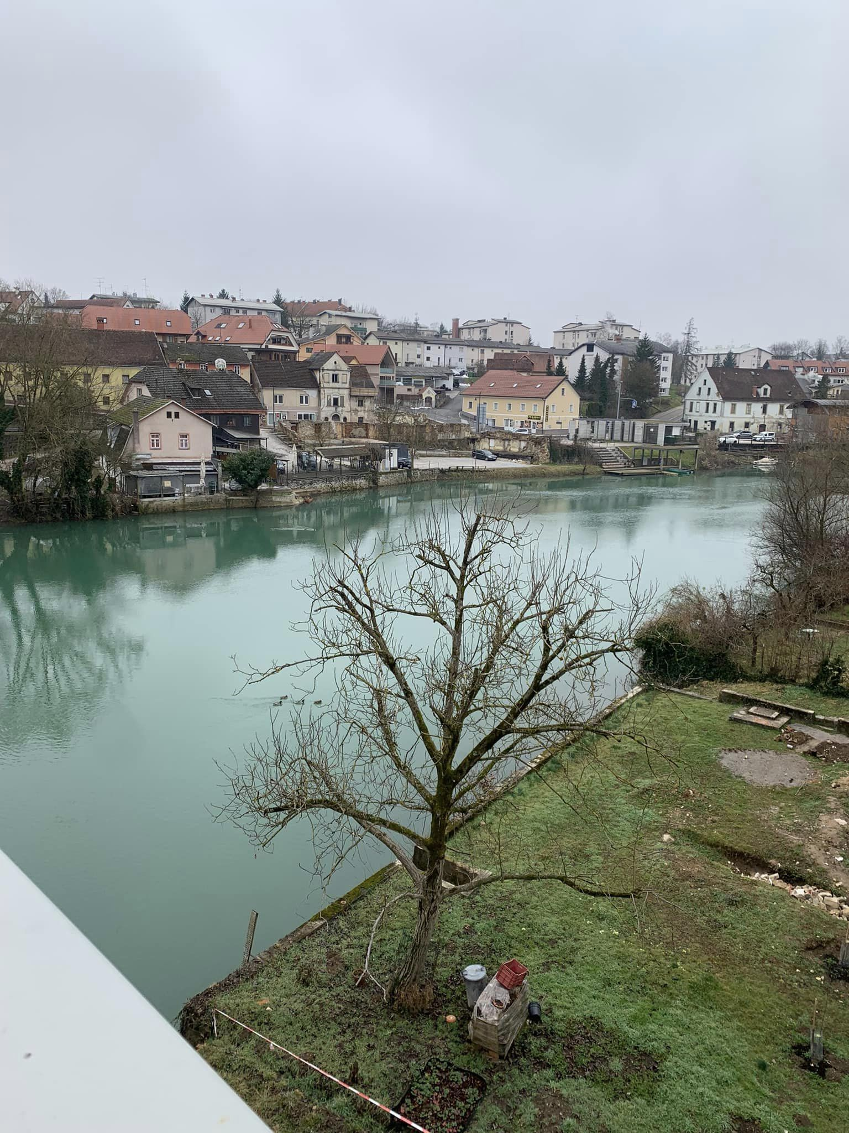
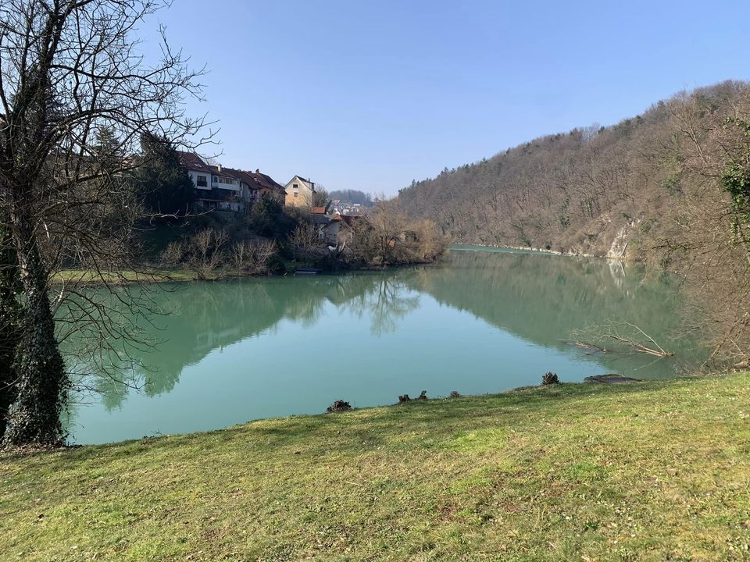
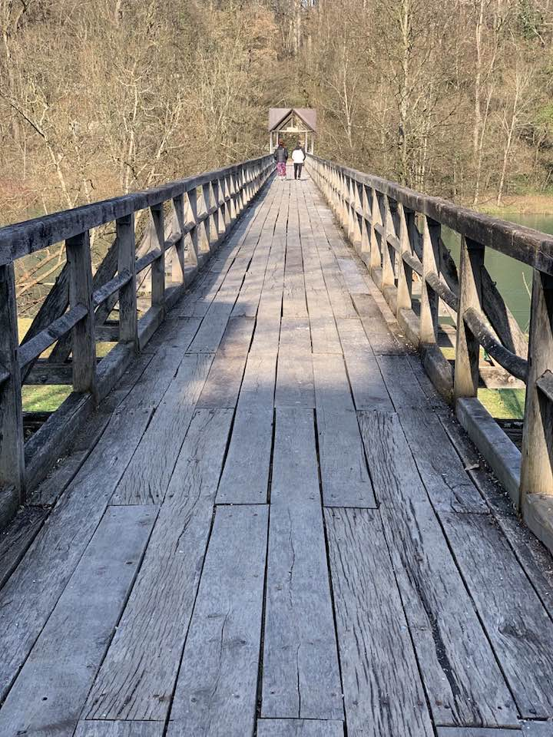
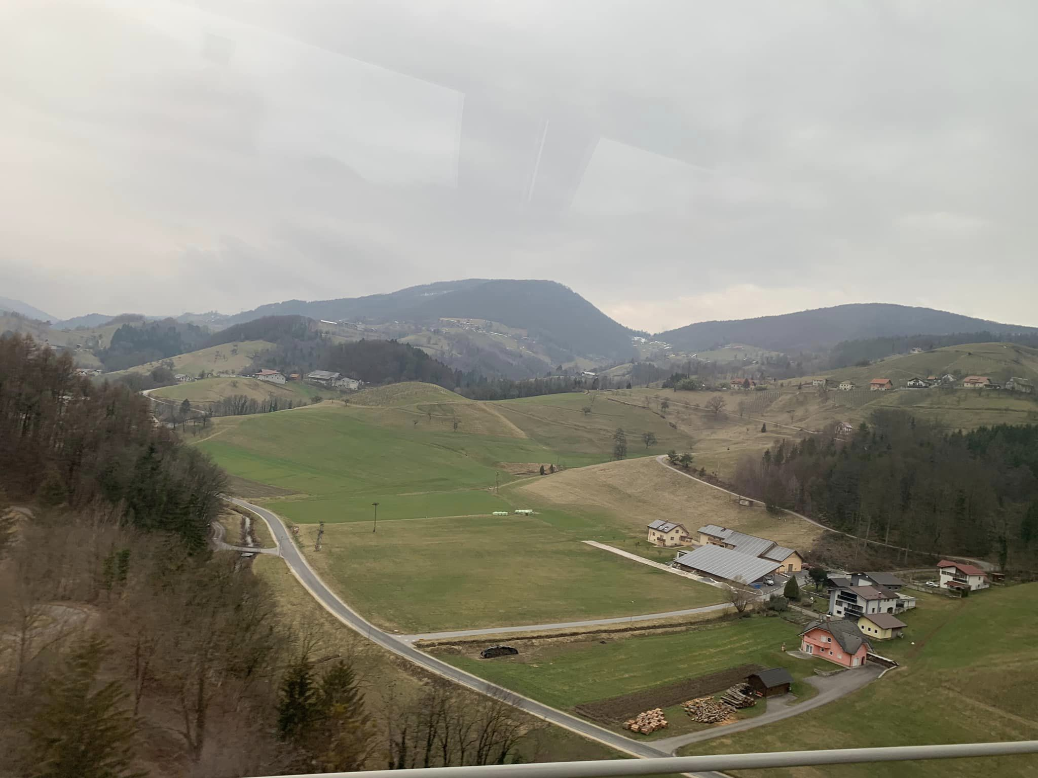
Novo Mesto
2023.03.03-03.24

Slide 2
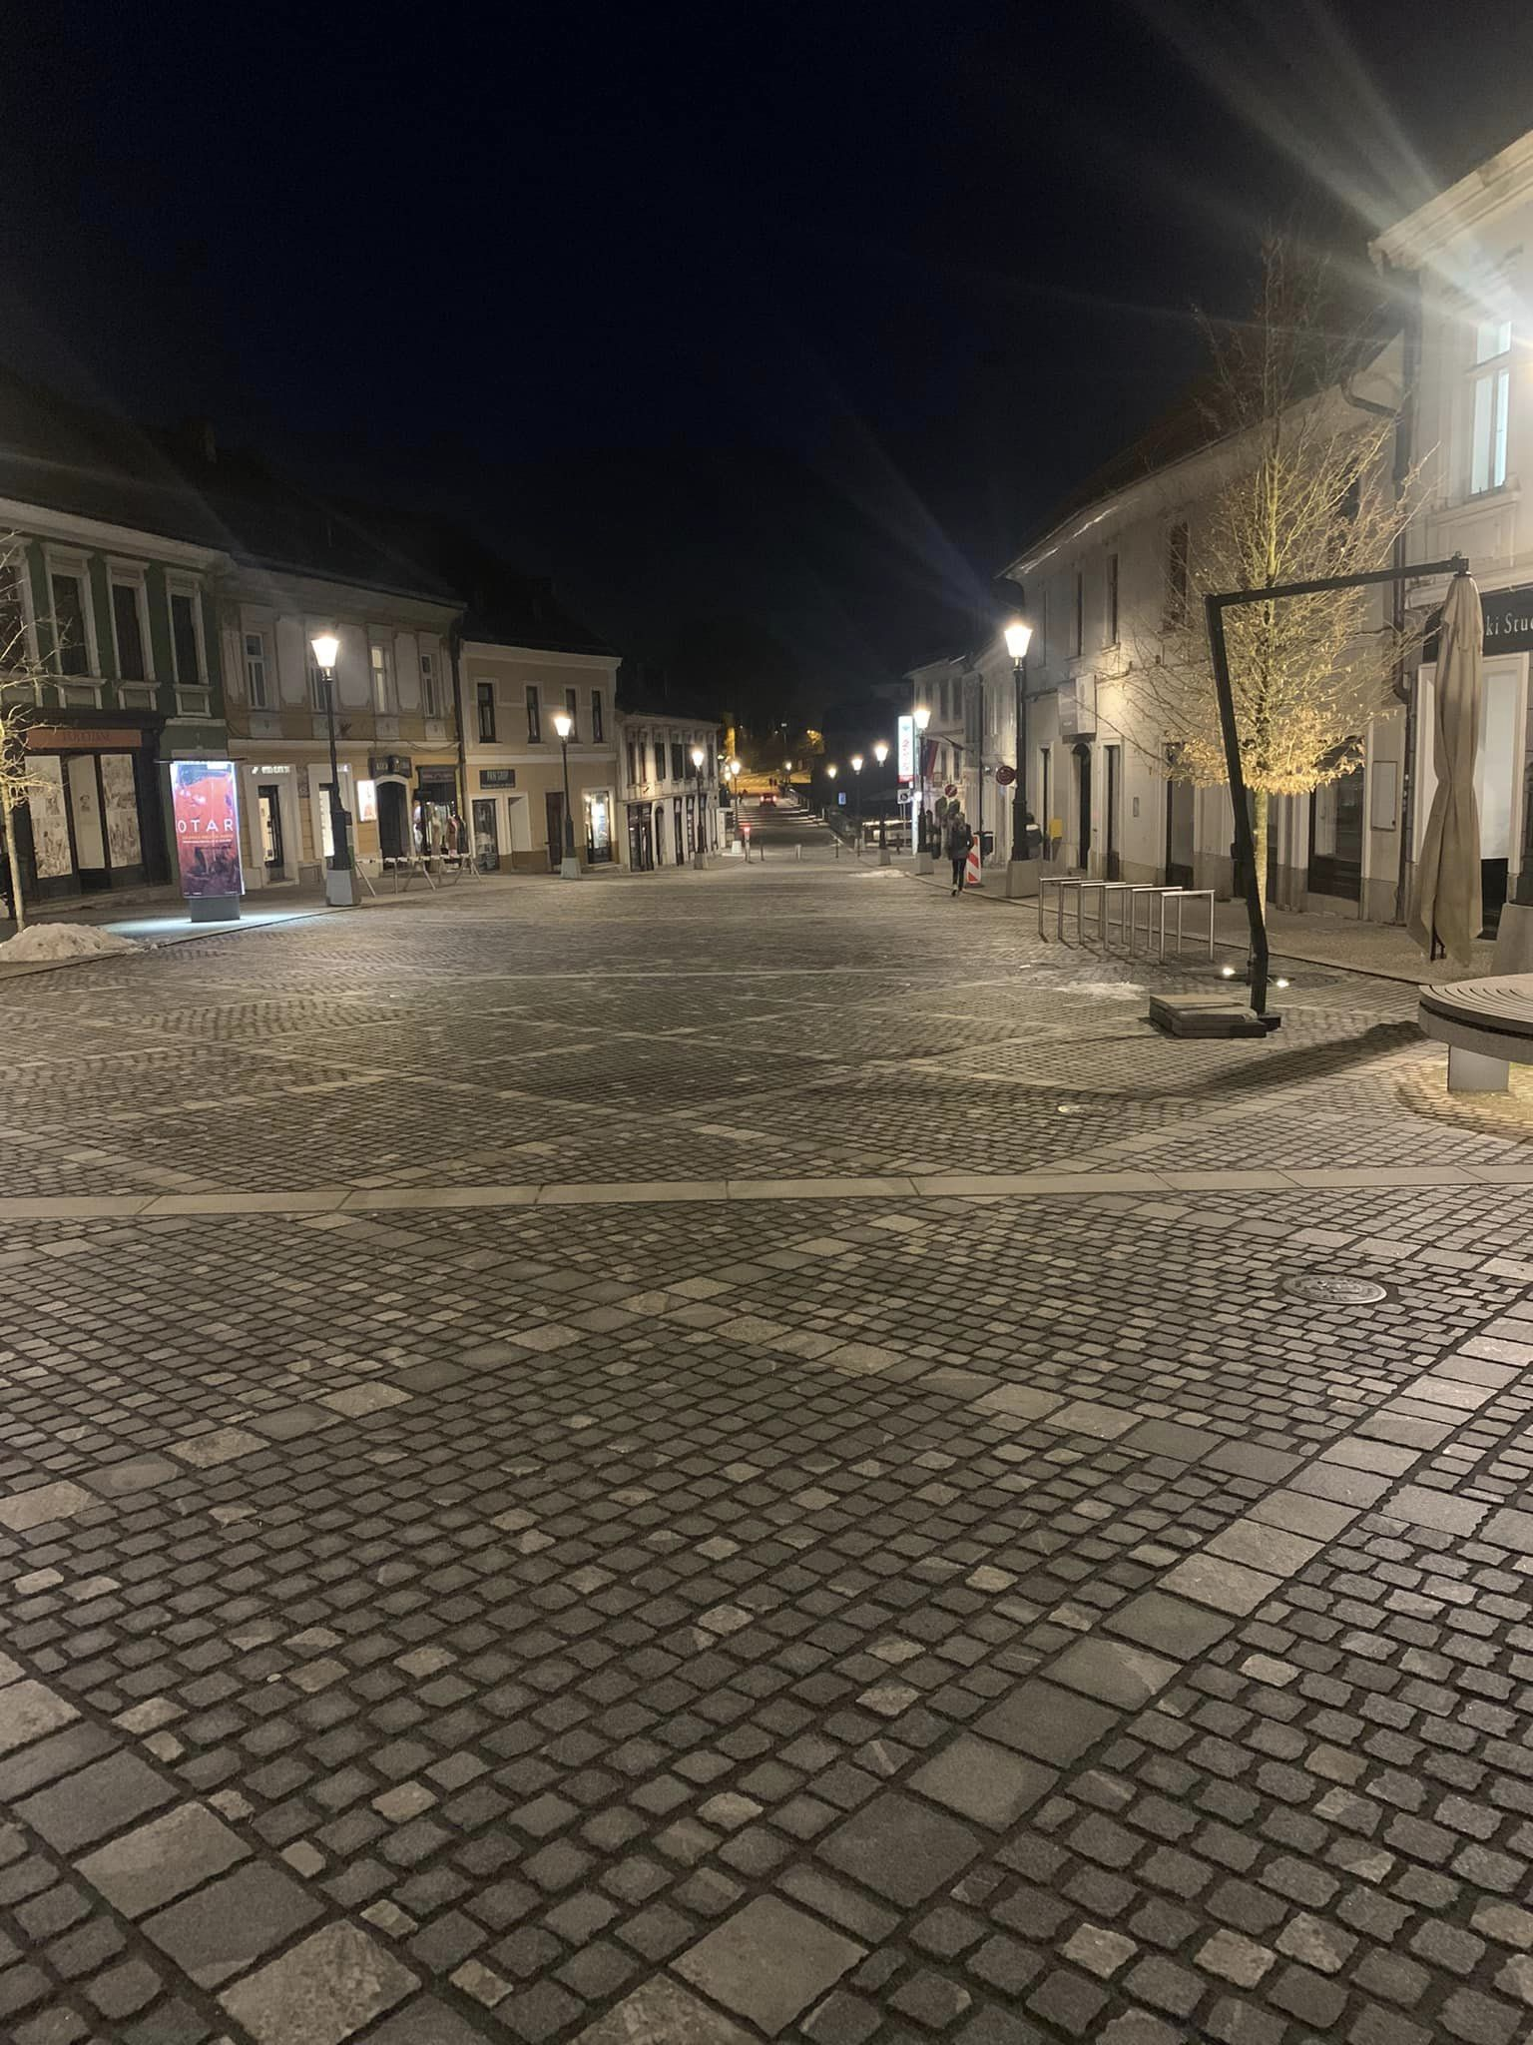
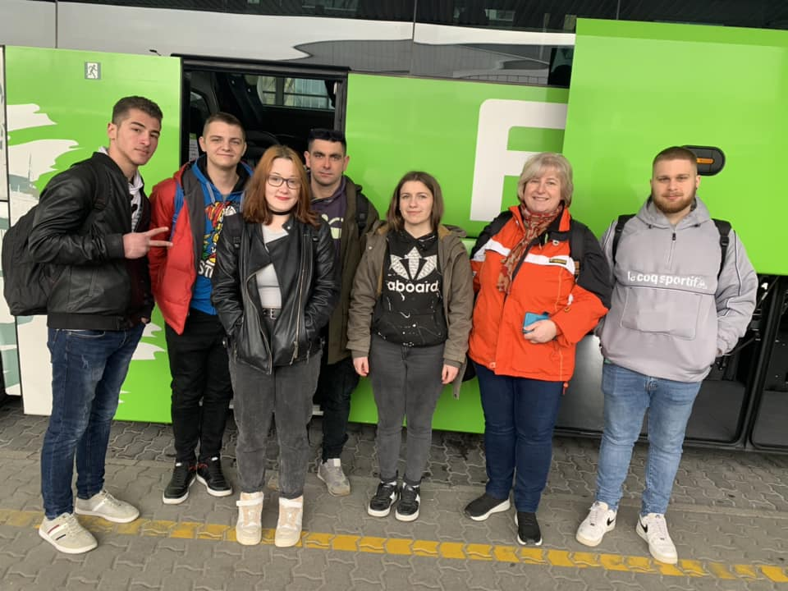
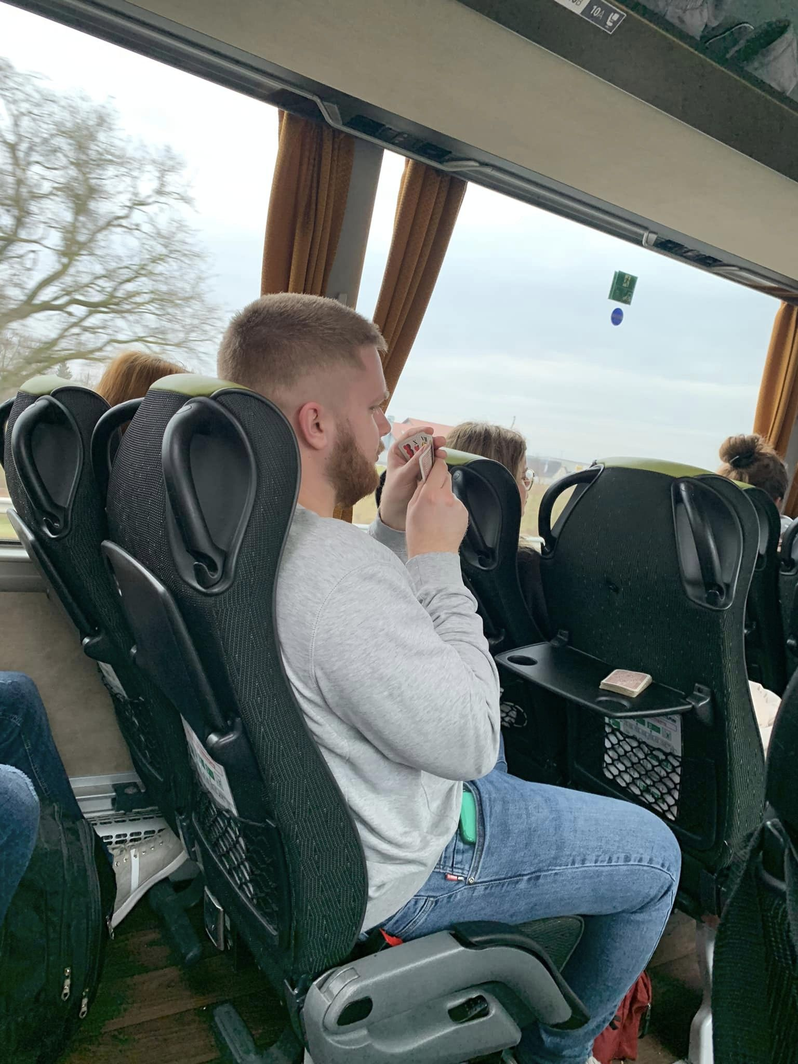
Indulás és érkezés.
2023.03.03.-án reggel 5:30-kor indultunk el Budapestre. Budapest Népligetből 9:30-kor indult a flix busz Ljubljanába. 15:30-kor már oda is értünk. A hosszú út alatt zenét hallgattunk, kártyáztunk , aludtunk és sokat beszélgettünk hogy hamar elteljen ez a hosszú idő. Ljubljanában még várni kellett 20 percet míg értünk jött a transfer busz ami vitt minket Novo Mestoba. Egy óra hossza volt az út majd amikor oda értünk megkerestük a szállásunkat és elfoglaltuk azt. Kis pihenés után kimentünk boltba hogy vacsorát vásároljunk magunknak.

Slide 3
Gyakorlat
Gyakorlaton az iskola gyakorlati helyén voltunk. Az iskola neve GRM Novo Mesto – Center Biotehnike in Turizma. Minden nap az iskolából egy sofőr vitt ki minket gyakorlatra és ő is hozott vissza a szállásra. Mikor oda értünk gyakorlatra elmondták mi lesz az adott nap a feladat. 8.00-kor kezdődött a gyakorlat és 9 órakor volt egy fél órás szünet 9:30-ig de mindig 10 óra volt mire az adott tanár vissza ért hozzánk akivel éppen voltunk. Ez azért volt mert a gyakorlat vezetők máshol is voltak így kellett még egy fél óra mire vissza értek. 10 órától egészen 13:00-ig dolgoztunk és jött Iván és vissza vitt minket a szállásra majd elmentünk ebédelni az iskola éttermébe. Nagyon finom és változatos ételek voltak. Ebéd után pihentünk bevásároltunk és beszélgettünk majd mindenki megírta a gyakorlati naplót. Ebből állt egy hétköznapunk. Gyakorlaton volt lehetőség kipróbálni a gépeket és dolgozni az adott géppel. Nagyon kedvesek és közvetlenek voltak velünk a tanárok és a diákok is egyaránt. Szövődött baráti kapcsolat is kint az egyik tanulóval Klemennel akivel szinte minden nap beszélünk és tartjuk vele a kapcsolatot. A megértetés egy picit nehéz volt az elején de hamar bele rázódtunk és angolul beszélgettünk mert leginkább angolul tudtak.

Slide 4
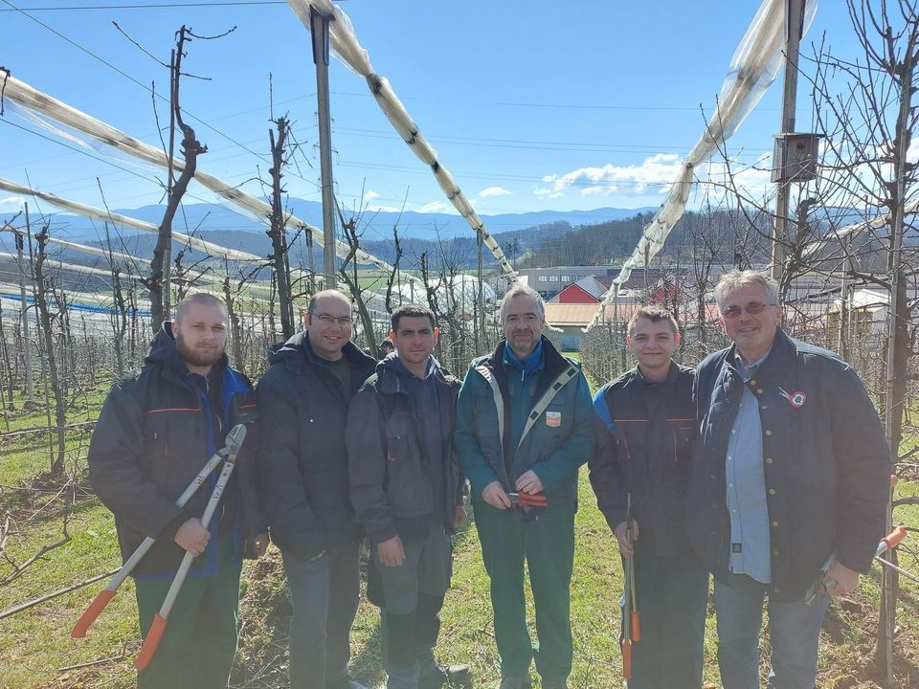
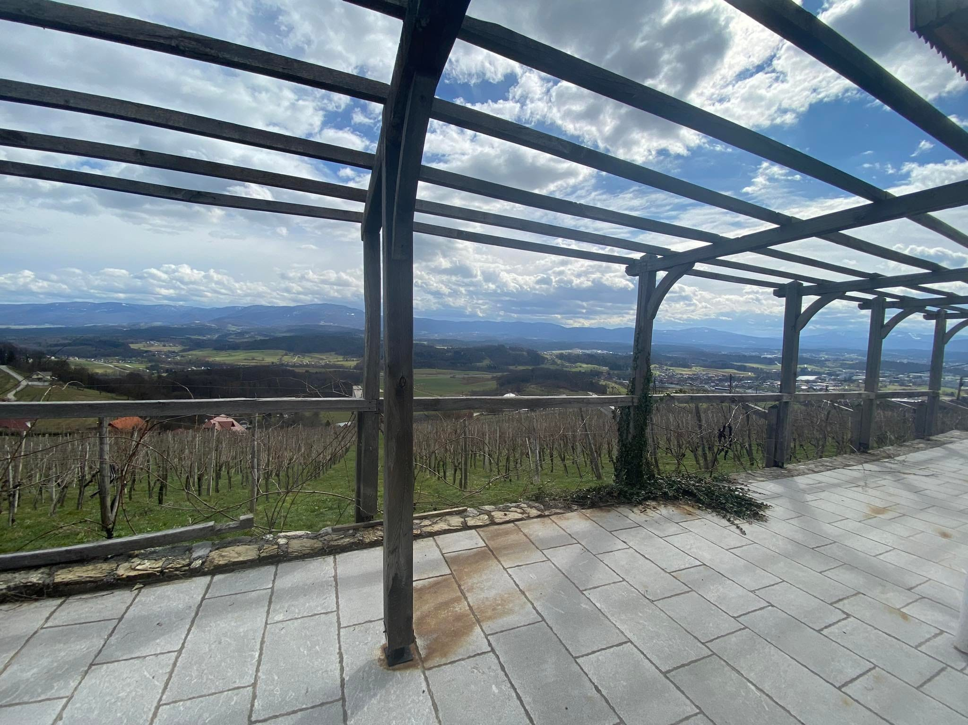
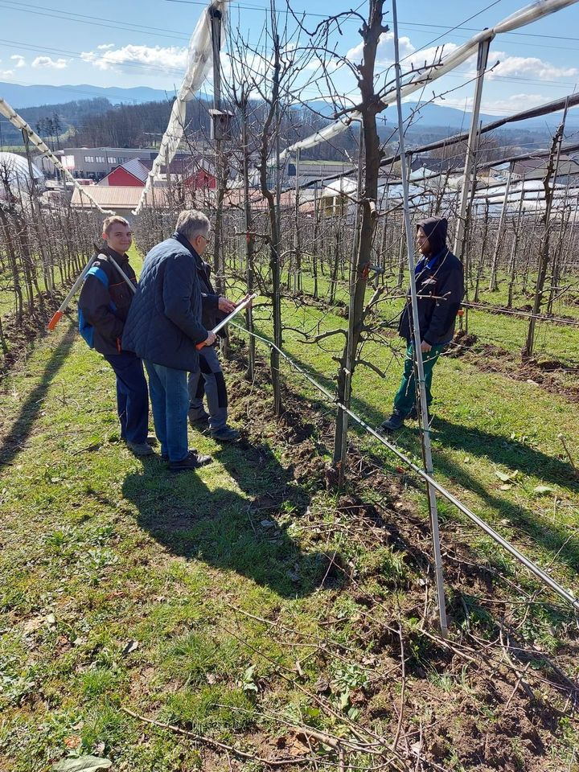
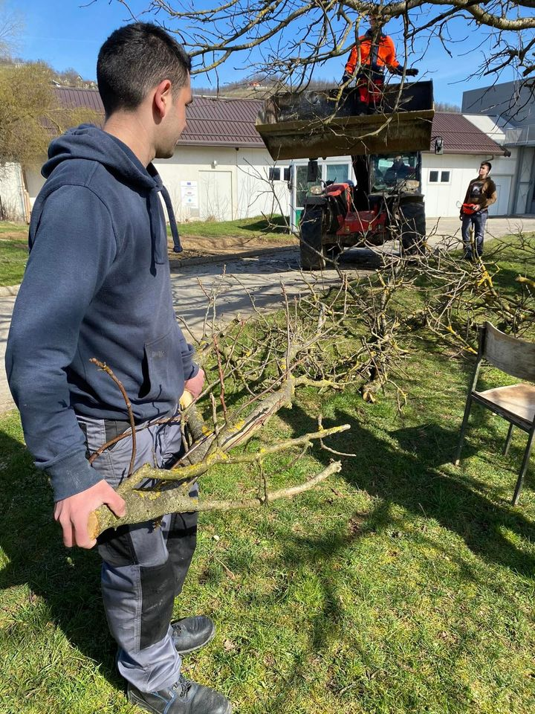

Slide 5
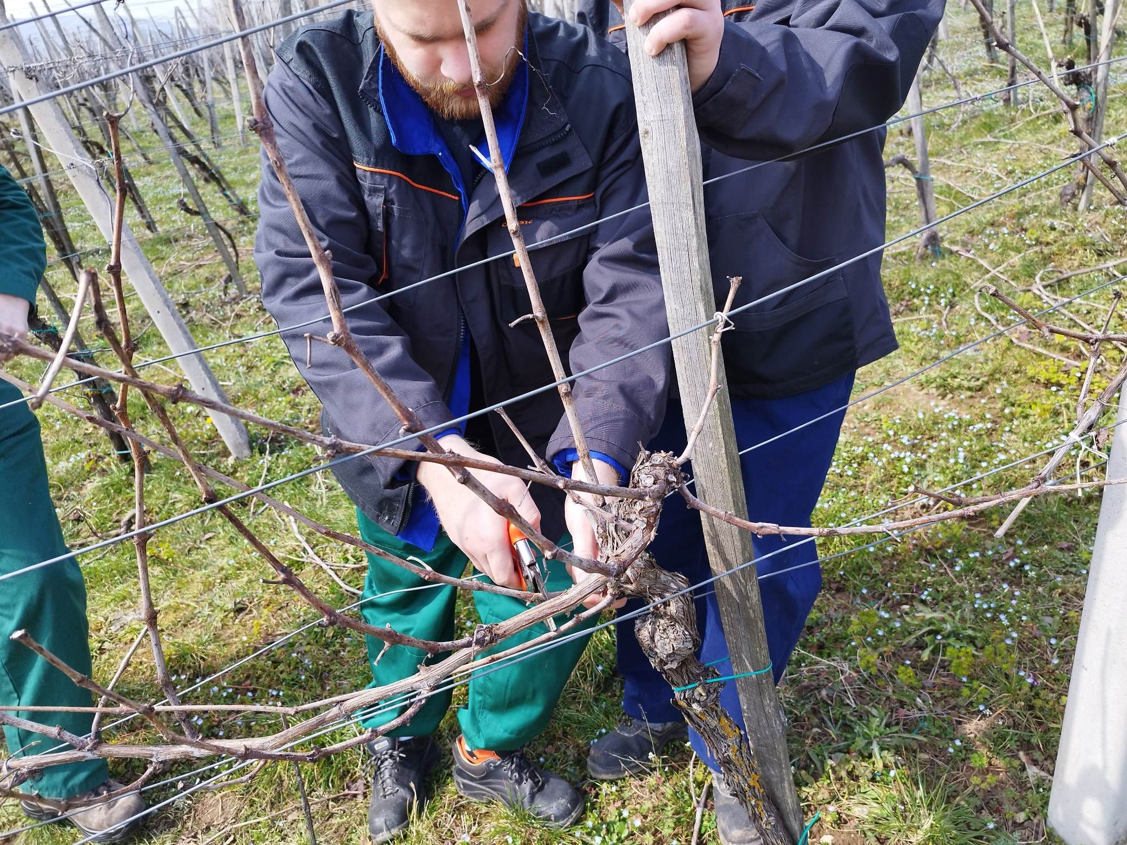
Ezen a napon a szőllősben voltunk és a metszést próbálhattuk ki. Az elején nehéznek tűnt de elmagyarázták nekünk hogyan kell metszeni és megmutatták így már sokkal könnyebben ment a munka. Betekintést nyerhettünk a borászati üzemükbe is ahol mutatták nekünk a különböző palackozó gépeket és azt is megmutatták nekünk hogy hol tárolják a bort ami még nincs palackozva.

Slide 6
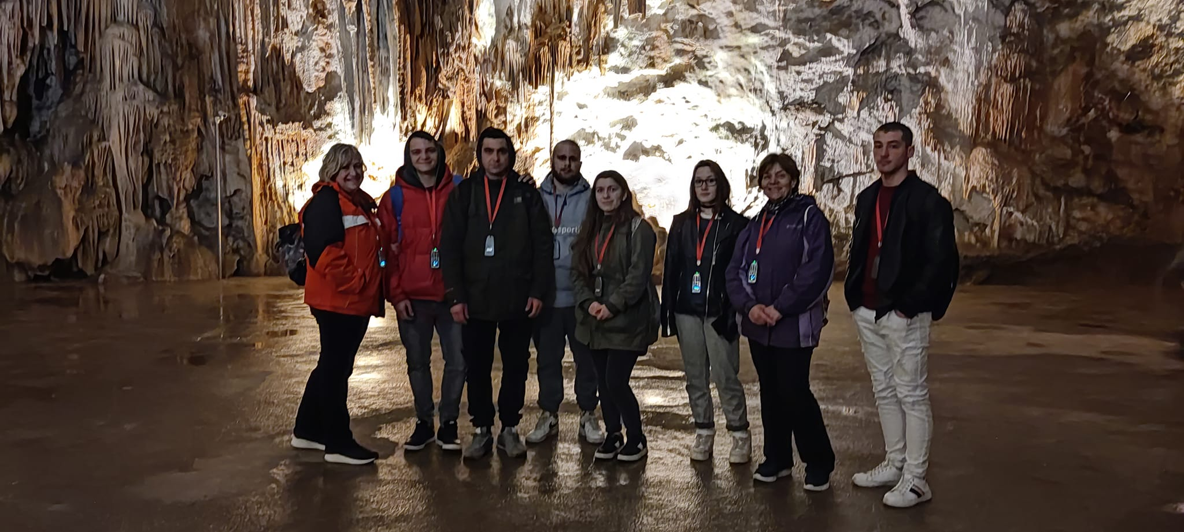
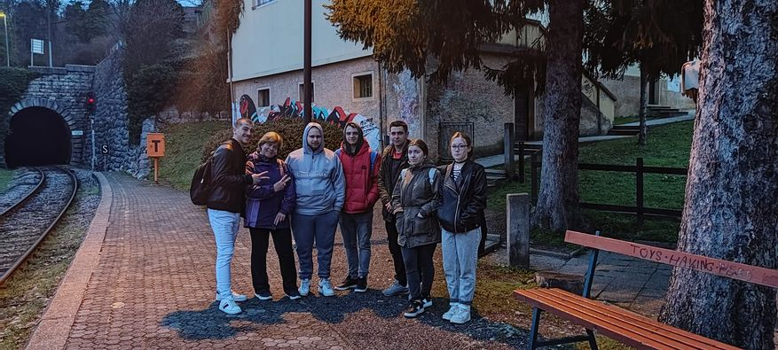
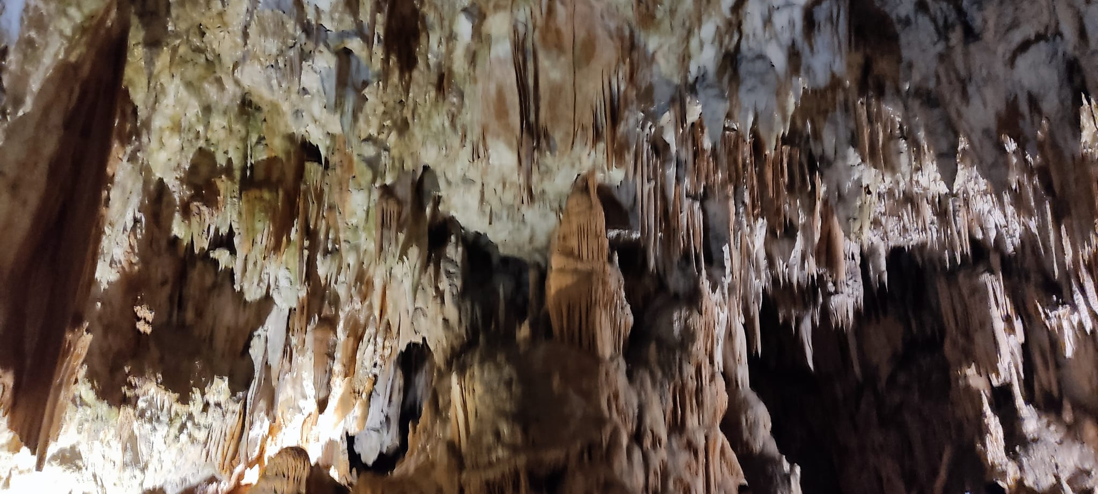
Postojna cseppkőbarlang.
Reggel 6:37-kor indult a vonat Ljubljanába majd ott átszálltunk és mentünk Postojnába. Felkerestük a cseppkőbarlangot majd kis várakozás után délben indult el a túra ami másfél órás volt. Kaptunk egy kis telefont ahol magyarul mondták el nekünk a barlang történetét és a látnivalókat. Egy kisvonat vitt minket a barlang mélyére ahol elkezdődött a túra. 1800-as években kezdődött a barlang feltárása és turisztikai hasznosítása. A vasút és a villanyáram nagyon jó hatással volt a turizmusra 1980-as évek óta a látogatók száma meghaladja az évi egymilliót is. A barlangban él egy állat vakgőtének hívják és csak ebben a barlangban található meg.

Slide 7
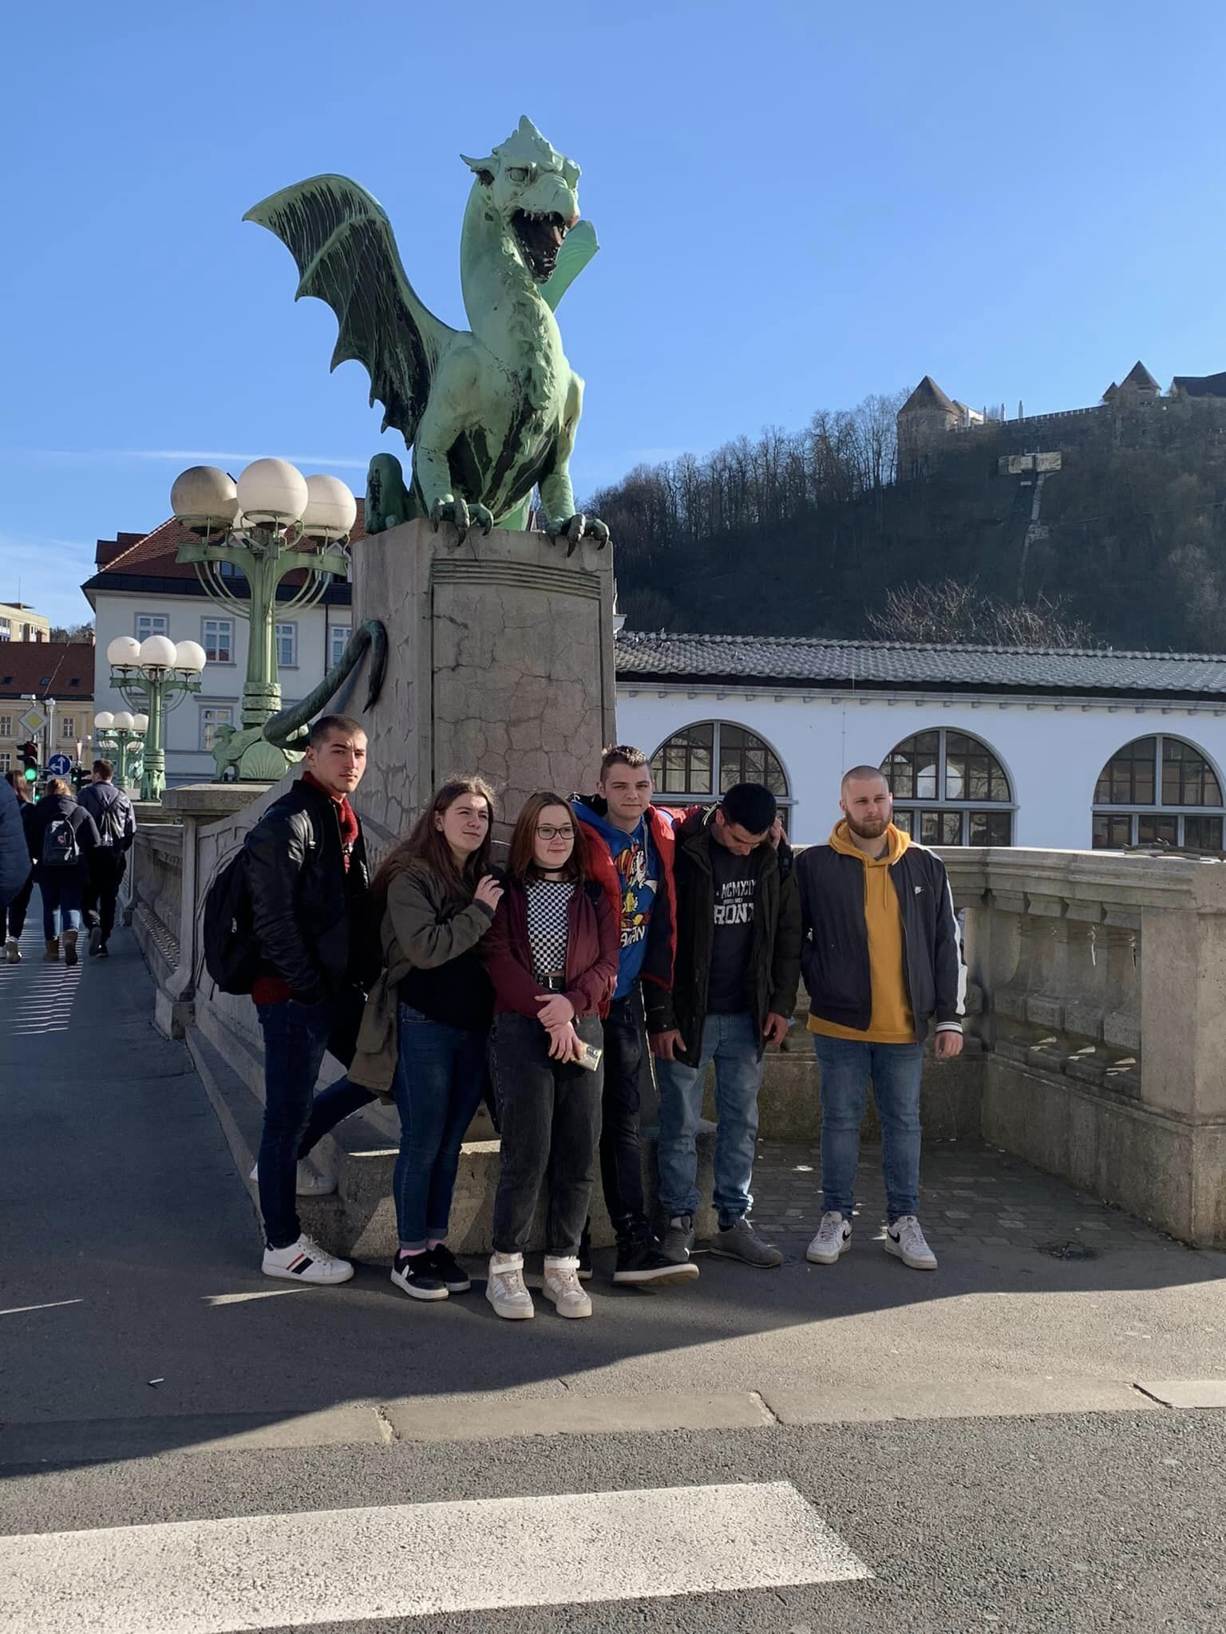
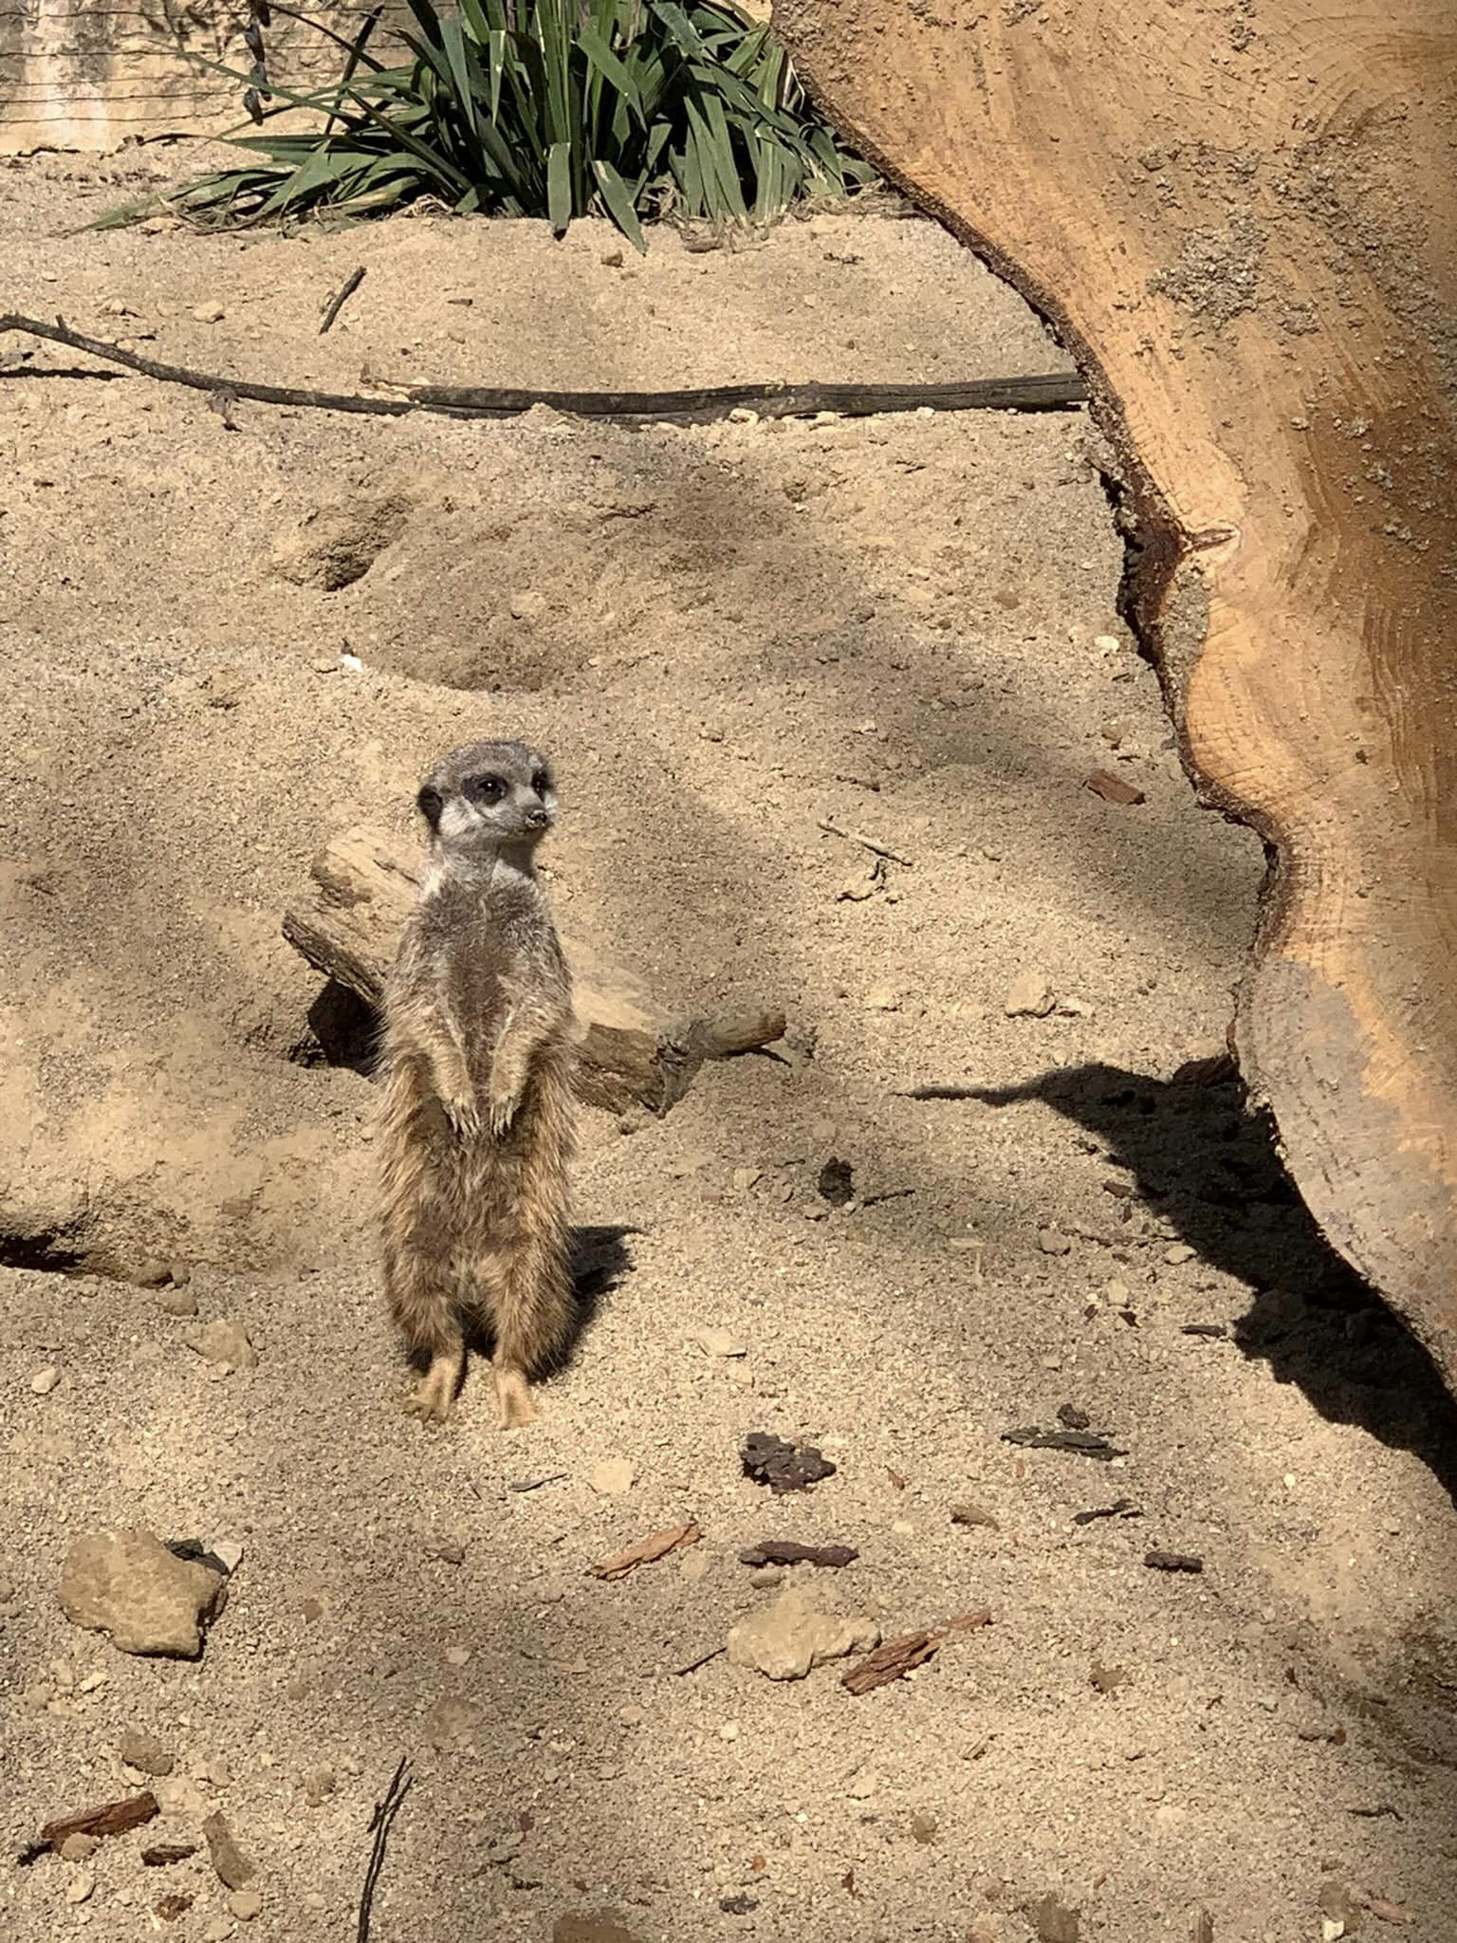
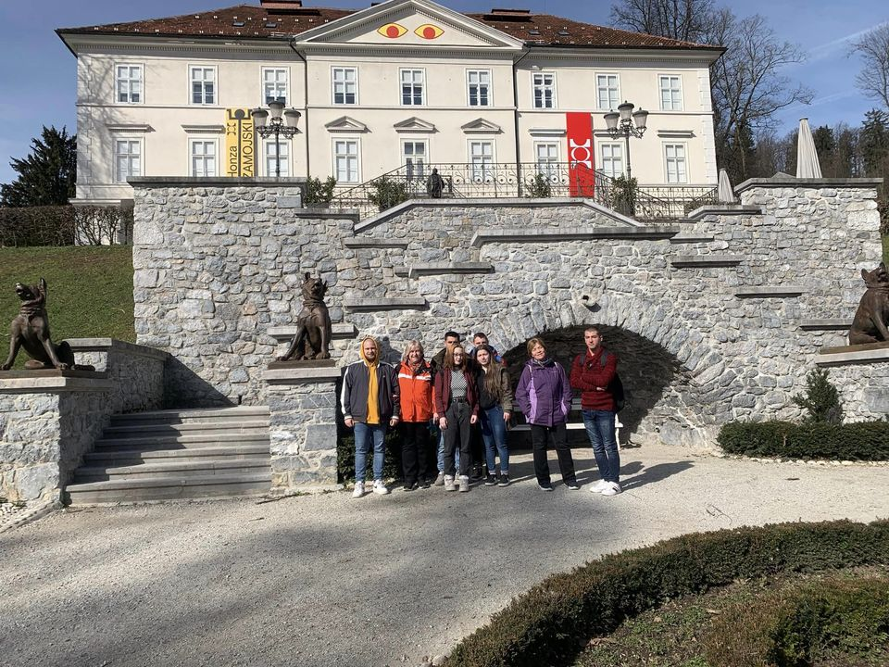
Ljubljana
Ismét korán keltünk és mentünk Ljubljanába a 6:37-es vonattal. Másfél óra hossza volt az út miután oda értünk elmentünk a város parkjába és ott megkerestük a Tivoli kastélyt. Majd elmentünk az állatkertbe. Sok állat volt ott és egy részen felkellett menni a dombra ahol láthattuk a szarvasokat és a hiúzt is. Elindultunk vissza a városba hogy ebédeljünk találtunk egy pizzázót ahol a pincér pár szót tudott magyarul és ez nagyon meglepő volt. Ebéd után sétáltunk egyet a Ljubljana folyó mentén és megtaláltuk a Sárkányos Hidat ahol két sárkány volt a hídpilléren.

Slide 8
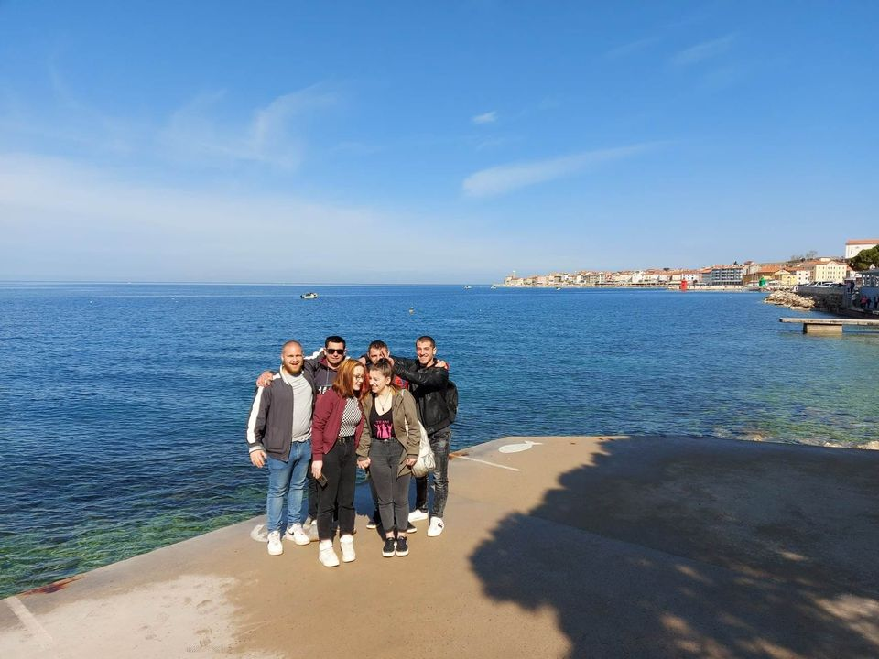
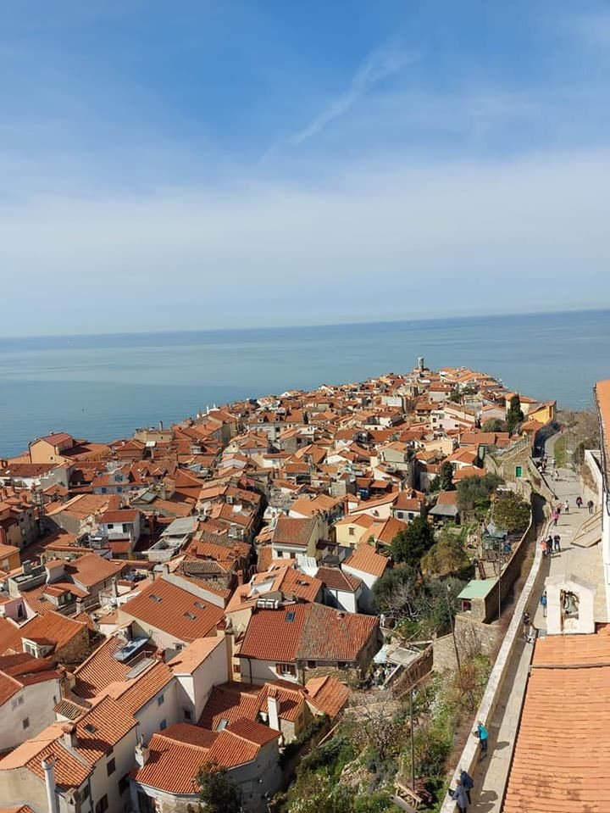
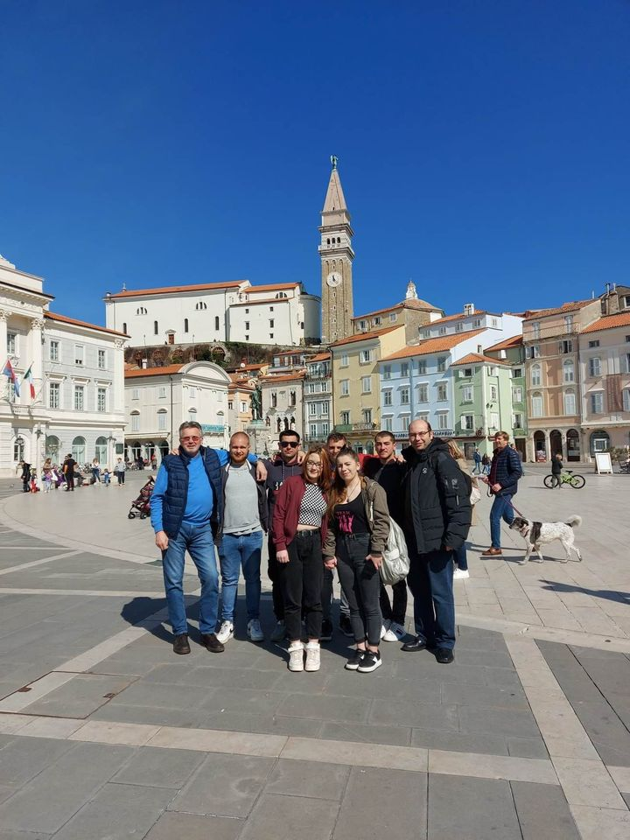
Piran
Piran egy Szlovéniai kikötőváros. 19. század végén 20. század elején Piran volt az egyik legvirágzóbb osztrák-magyar város több mint 12 ezer lakossal nagyobb volt mint a közeli Koper város. Reggeli után 8 órakor indultunk el Piran városába 9 személyes busszal amit az iskolától kaptunk. 2 óra volt az út autóval mikor oda értünk leparkoltunk és elindultunk végig a tengerparon majd hosszas séta után felmentünk egy kilátóba ahol egész Piran városát belehetett látni. A Szent György kilátóból láttuk Olaszországot és Horvátországot is. Képeket csináltunk majd ültünk egy kicsit a tengerparton ahol Máté és Dani bele ment bokáig a vízbe. Majd elmentünk ebédelni, majd ebéd után vissza sétáltunk a buszhoz és indultunk vissza a szállásra.

Slide 9
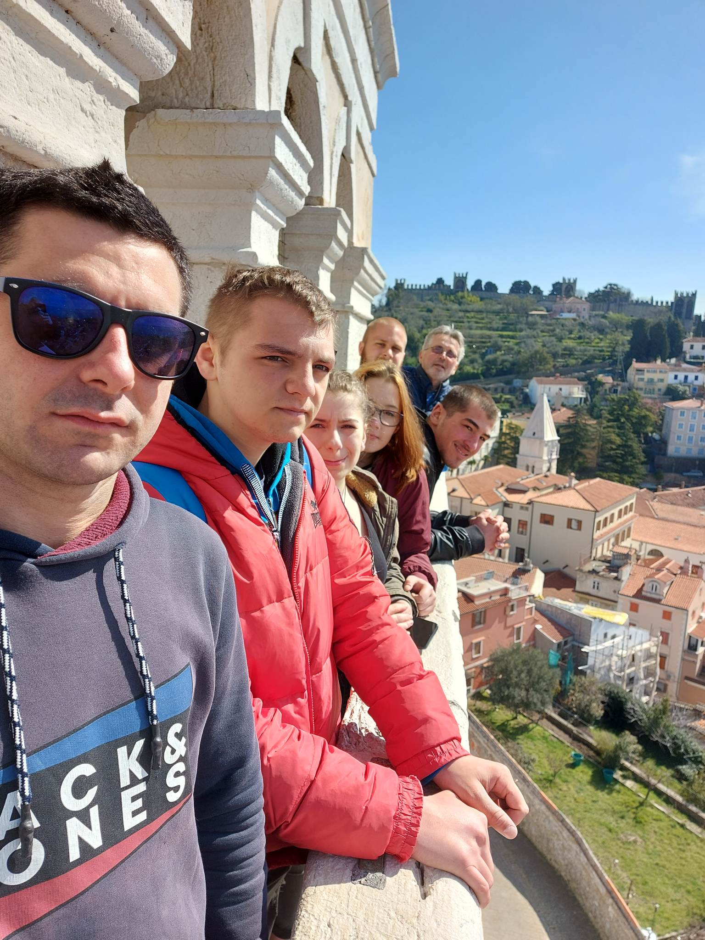
Köszönöm a figyelmet! ☺

